Slide 1
Nadia — consulta inteligente aos dados de São Paulo
Projeto RAG CCDEP
Centro de Ciência de Dados para Estatísticas Públicas
Notes:
Abertura (30 s). Boa tarde a todos. Esta apresentação trata da Nadia, o aplicativo de consulta documental desenvolvido no projeto RAG CCDEP.
O percurso tem três partes: primeiro explico o que é RAG, o método que sustenta o aplicativo; em seguida conto como o projeto foi desenvolvido, o que travou no caminho e o que aprendemos; por fim, mostro a Nadia em funcionamento, com a interface real.
Peço que guardem uma distinção que vou repetir ao longo de toda a fala: há coisas já implementadas, coisas já demonstradas e coisas que ainda dependem de validação. Vou marcar cada uma delas.
Transição: começo situando o problema que motivou o projeto.

Slide 2
Roteiro da apresentação
O que é RAG
1
Conceito e fundamentos
Conceito, funcionamento, tipos, diferenças e um exemplo prático.
Como a Nadia foi construída
2
Desenvolvimento do projeto
Dificuldades, gargalos, acertos, decisões e aprendizados.
A aplicação Nadia
3
Produto e demonstração
Finalidade, público, funcionalidades, arquitetura e demonstração.
Cada bloco termina com um quadro que separa o implementado, o demonstrado e o que precisa de validação.
2
Notes:
Roteiro (30 s). Organizei a fala em três blocos, do conceito ao produto.
No primeiro, explico o método. Pode parecer básico para parte da plateia, mas é o que permite julgar, mais adiante, se as decisões técnicas foram razoáveis.
No segundo, abro o processo de desenvolvimento: o que travou, o que funcionou e o que mudamos por causa disso.
No terceiro, mostro a Nadia na tela, com perguntas reais e respostas reais.
Ao fim de cada bloco há um quadro de status, para que ninguém saia daqui confundindo o que já existe com o que ainda é promessa.
Transição: antes do conceito, o problema concreto que originou o projeto.

Slide 3
O desafio da consulta documental
Uma pergunta mobiliza vários documentos
UMA PERGUNTA TÍPICA
Indicadores econômicos de São Paulo aparecem em boletins trimestrais distintos, em tabelas e em séries de períodos diferentes.
“Qual foi a variação do PIB paulista no 1º trimestre de 2024 em relação ao trimestre anterior, com ajuste sazonal?”
A resposta precisa preservar o contexto do dado
Valor, unidade, recorte geográfico, período de comparação e órgão produtor não podem se perder no caminho.
Exige: localizar o boletim do período · ler a tabela correta · respeitar o ajuste sazonal · citar a fonte.
A conferência manual é lenta e repetitiva
Localizar o número certo em 22 boletins, página por página, consome tempo que deveria estar na análise.
Proposta do projeto: aproximar a pergunta do usuário das evidências já publicadas, sem substituir o dado original.
3
Notes:
O problema (50 s). Comecemos pelo que existe hoje.
Quem trabalha com estatística pública em São Paulo conhece esta cena: a pergunta do gestor, do jornalista ou do pesquisador chega em linguagem natural, mas a resposta está espalhada em boletins trimestrais diferentes.
A pergunta do quadro à direita é real e é do nosso conjunto de teste. Repare no que ela exige: encontrar o boletim do primeiro trimestre de 2024, localizar a tabela de PIB, respeitar o ajuste sazonal e ainda dizer de onde veio o número. São quatro operações distintas para uma frase.
A conferência manual disso é lenta. É exatamente esse custo que o projeto ataca.
Uma observação importante sobre o escopo: a proposta não é substituir o dado original nem o trabalho do analista. É aproximar a pergunta das evidências publicadas, com rastreabilidade.
Transição: para fazer isso, precisamos de um método. É o RAG.

Slide 4
O que é RAG, em uma frase
RAG (Retrieval-Augmented Generation) é um método em que o sistema primeiro recupera trechos relevantes de uma base documental e só depois pede ao modelo de linguagem que redija a resposta a partir desses trechos.
SEM RAG
COM RAG
• O modelo responde a partir do que memorizou no treinamento.
• O dado pode estar desatualizado ou simplesmente não existir na memória.
• Não há como apontar a página de origem do número.
• A resposta é escrita a partir de trechos do acervo do próprio projeto.
• O conteúdo pode ser atualizado sem retreinar o modelo: basta reindexar.
• A fonte e a página ficam registradas junto da resposta.
Em uma analogia simples: sem RAG o modelo responde de memória; com RAG ele consulta o acervo antes de responder — e mostra onde consultou.
4
Notes:
Definição (60 s). Fixemos o conceito com uma frase: RAG é recuperar primeiro, gerar depois.
A comparação das duas colunas é o coração da ideia. À esquerda, o comportamento usual de um assistente: ele responde com o que memorizou durante o treinamento. Para estatística pública isso é um problema grave, porque o dado tem data, tem revisão e tem periodicidade.
À direita, o modelo recebe trechos do nosso acervo e escreve a partir deles. Ganhamos três coisas: atualização sem retreinar, rastreabilidade e aderência ao documento oficial.
A analogia que costumo usar é a do pesquisador: sem RAG, ele responde de cabeça; com RAG, ele vai ao arquivo, separa as páginas certas e só então escreve — mostrando de onde tirou cada número.
Transição: vejamos como esse fluxo se organiza em etapas.

Slide 5
Como funciona: quatro etapas
01
02
03
04
Preparação
Indexação
Recuperação
Geração
Os documentos são lidos, o texto é separado das tabelas e o conteúdo é dividido em trechos com metadados.
Cada trecho vira um vetor e entra num índice; as tabelas e séries ganham tratamento próprio.
Diante da pergunta, o sistema busca os trechos mais relevantes combinando semelhança e palavras-chave.
O modelo redige a resposta usando apenas o contexto recuperado e indica a fonte.
O ponto decisivo está na etapa 04: o modelo não recebe a pergunta isolada, recebe a pergunta mais os trechos selecionados. É isso que permite exigir a citação da fonte e conferir o número depois.
Detalhe que costuma passar despercebido: a recuperação é feita em trechos pequenos, não em documentos inteiros.
5
Notes:
Funcionamento (70 s). O fluxo tem quatro etapas.
Na preparação, os documentos são lidos e divididos em trechos. Aqui aparece a primeira especificidade do nosso acervo: texto e tabela não podem receber o mesmo tratamento, porque uma tabela fatiada perde justamente o alinhamento entre linha e coluna.
Na indexação, cada trecho vira um vetor — uma representação numérica de significado — e entra no índice.
Na recuperação, a pergunta do usuário é transformada do mesmo modo e comparada com os trechos.
Na geração, o modelo escreve a resposta. E aqui está o ponto que eu quero sublinhar, no quadro azul: o modelo não recebe a pergunta sozinha, recebe a pergunta mais os trechos. É essa diferença que permite exigir citação e conferir o número.
Transição: com o fluxo claro, vejamos como ele foi aplicado a documentos estatísticos.

Slide 6
Preparação dos documentos estatísticos
FLUXO DE PREPARAÇÃO
POR QUE ISSO IMPORTA
PDFs, CSV e XLSX
Boletins de Conjuntura Paulista (SEADE), 2020–2025.
Tabela não é texto corrido.
Se a tabela for fatiada como parágrafo, o valor se descola do seu cabeçalho e do período.
Extração
Texto com PyMuPDF; tabelas com Camelot e pdfplumber.
Cada trecho carrega metadados.
Separação de formatos
Arquivo de origem e página acompanham o trecho desde a preparação — é o que torna a citação possível no fim.
Texto narrativo, tabelas e séries seguem caminhos distintos.
Segmentação
Uma pergunta pode exigir os três formatos.
Texto em blocos com sobreposição; tabelas preservadas inteiras.
Há perguntas que precisam de narrativa, de tabela comparativa e de série temporal ao mesmo tempo.
Indexação
Vetores e metadados no ChromaDB, o índice local do projeto.
6
Notes:
Preparação (70 s). Esta etapa costuma ser tratada como trabalho braçal, e no nosso caso ela decidiu a qualidade de tudo o que veio depois.
O acervo é composto pelos Boletins de Conjuntura Paulista, do SEADE, cobrindo 2020 a 2025 — cerca de 22 arquivos. São PDFs que misturam análise escrita, tabelas e gráficos.
A decisão mais importante está no terceiro item da coluna da esquerda: separar formatos. Texto narrativo e tabela não podem seguir o mesmo caminho.
O bloco da direita explica por quê. Se você fatia uma tabela como se fosse parágrafo, o número se descola do cabeçalho e do período — e um número sem período é um número errado em estatística.
O segundo ponto é o que viabiliza tudo o que vem depois: cada trecho guarda o arquivo e a página de origem desde a preparação. Sem esse metadado, a citação final seria impossível.
Transição: com o acervo preparado, vejamos como a pergunta é traduzida em busca.

Slide 7
Como uma pergunta se transforma em busca eficaz
DA PERGUNTA À BUSCA
DOIS PROBLEMAS QUE AMEAÇAM A BUSCA
Pergunta
“Como evoluiu a taxa de desemprego em São Paulo ao longo de 2024?”
A pergunta não usa as palavras do boletim.
Quem pergunta escreve “desemprego”; o boletim pode escrever “taxa de desocupação”. A busca por significado aproxima os dois vocabulários.
Interpretação
O sistema identifica o indicador, o recorte geográfico e o período.
Reescrita
A pergunta é convertida em termos adequados ao vocabulário do acervo.
A pergunta é vaga sobre o recorte.
Consulta
Os trechos relevantes são buscados no índice.
Sem período ou território explícito, a busca devolve trechos plausíveis porém errados. A interpretação resolve isso antes da consulta.
Contexto
Os trechos selecionados são reunidos para orientar a resposta.
A busca por palavras-chave cobre o vocabulário exato; a busca por significado cobre a intenção. As duas se complementam.
7
Notes:
Da pergunta à busca (60 s). Esta etapa é onde a maior parte dos sistemas de busca falha em acervo técnico.
O fluxo da esquerda mostra que a pergunta não vai direto para o índice. Ela é interpretada: identificamos indicador, território e período. Depois é reescrita com termos que existem no acervo. Só então a consulta é feita.
Os dois quadros da direita explicam por que isso é necessário. O primeiro é o desencontro de vocabulário: o cidadão pergunta por “desemprego”, o boletim técnico escreve “taxa de desocupação”. Uma busca literal falha; uma busca por significado encontra.
O segundo é a vaguidade. Se a pergunta não diz o período, a busca devolve trechos plausíveis, mas possivelmente do trimestre errado. E um número de outro trimestre, apresentado sem essa marcação, é pior do que nenhuma resposta.
É por isso que interpretar antes de buscar não é refinamento — é requisito.
Transição: essas duas buscas complementares têm nome e são a base da nossa recuperação.

Slide 8
Principais tipos de RAG e onde eles diferem
VARIANTE
COMO RECUPERA
EM QUE CASOS É INDICADA
CUSTO OU LIMITE
RAG simples
(naive)
Busca vetorial única: os trechos mais parecidos com a pergunta.
Perguntas factuais diretas, cuja resposta está em um trecho só.
Não distingue texto de tabela nem de série temporal.
RAG avançado
(advanced)
Busca híbrida — semelhança + palavras-chave — com reordenação dos resultados.
Termos técnicos, siglas e vocabulário que não bate com a pergunta.
Exige manter dois índices e uma etapa de reordenação.
RAG modular
(modular)
Roteia a pergunta: escolhe qual recuperador especializado consultar.
Pergunta que precisa de tabela comparativa ou de série temporal.
Cada rota exige tratamento e manutenção próprios.
RAG agêntico
(agentic)
O próprio modelo decide, em passos, quais ferramentas acionar.
Investigações em várias etapas, com hipóteses intermediárias.
Mais chamadas, maior latência e menos previsibilidade.
A fronteira entre os tipos está em duas decisões: como recuperar e quem decide quando parar de buscar.
8
Notes:
Tipos de RAG (80 s). Nem todo RAG é igual. A tabela compara quatro configurações pelo modo de recuperar.
O RAG simples faz uma busca vetorial e pronto. Funciona bem quando a resposta cabe em um trecho. É o ponto de partida correto, e foi o nosso.
O RAG avançado acrescenta a busca híbrida e a reordenação. É a resposta ao problema de vocabulário que vimos no slide anterior.
O RAG modular vai além: em vez de consultar tudo, roteia a pergunta para o recuperador adequado. É o que permite tratar tabela e série temporal com o cuidado que cada uma exige.
O RAG agêntico deixa o modelo decidir os passos. Ganha flexibilidade em perguntas complexas e perde em previsibilidade e latência — o que, para um serviço público, é uma troca que precisa ser justificada.
Peço atenção à linha final: a diferença entre esses tipos se resume a duas decisões — como recuperar e quem decide parar.
Transição: vejamos o que isso significa em um número concreto.

Slide 9
Um exemplo prático, passo a passo
Pergunta: “Qual foi a variação do PIB paulista no 1º trimestre de 2024?”
1
Localizar o período
O sistema restringe a busca aos boletins que cobrem o 1º trimestre de 2024.
2
Recuperar os trechos
São trazidos o texto de análise e a tabela de PIB do boletim correspondente.
3
Montar o contexto
Narrativa e tabela são reunidas, preservando unidade e período de comparação.
4
Redigir e citar
A resposta é escrita a partir desses trechos, com indicação do boletim e da página.
5
Conferir
O valor é validado contra o dado recuperado; a resposta aponta a fonte para conferência.
O resultado esperado não é apenas o número: é o número acompanhado do período de comparação e da fonte que o sustenta.
9
Notes:
Exemplo (60 s). Vamos aplicar o conceito a um caso concreto, que é também o primeiro exemplo que a Nadia responde na demonstração.
A pergunta está no topo. Os cinco passos mostram o caminho.
O passo 1 é restrição de período. Sem ele, a busca pode trazer o boletim do trimestre errado.
O passo 2 é a recuperação, e note que ela traz dois materiais diferentes: o texto que analisa e a tabela que contém o número.
O passo 3 monta o contexto unificado — isso é o que garante que o modelo veja o valor junto com sua unidade e seu período.
O passo 4 é a redação, já com a citação.
O passo 5 é a conferência: o valor é checado contra o dado recuperado.
O quadro azul resume o padrão que perseguimos: a resposta não é só o número. É o número com o período de comparação e com a fonte.
Transição: com o método compreendido, passemos ao que aconteceu quando tentamos implementá-lo.

Slide 10
O ponto de partida: o que foi construído
DECISÃO INICIAL: COMEÇAR SIMPLES
A IDEIA DE FUNDO
O primeiro pipeline foi deliberadamente simples: ingestão, indexação, recuperação e geração, com validação ao final. A complexidade só entrou depois que a base funcionou.
Ingestão
Ler PDF, CSV e XLSX e separar texto de tabela.
1
2
Indexação
Gerar vetores e metadados no índice local.
O QUE JÁ FUNCIONA
3
Recuperação
Buscar trechos relevantes para a pergunta.
• Extração de texto e de tabelas dos boletins em PDF.
• Índice vetorial local no ChromaDB, persistido entre execuções.
• Recuperação híbrida (semelhança + palavras-chave) com reordenação.
• Resposta com indicação de arquivo e página de origem.
• Dois modos de uso: serviço HTTP e linha de comando.
4
Geração
Escrever a resposta a partir do contexto.
5
Validação
Conferir os números contra o dado recuperado.
10
Notes:
O ponto de partida (55 s). Antes das dificuldades, é justo dizer o que existe.
A decisão inicial foi começar simples: um pipeline linear de cinco passos. A tentação, em projeto de IA, é começar pelo componente sofisticado. Optamos pelo contrário — primeiro fazer a base funcionar ponta a ponta, para depois sofisticar.
O resultado está na coluna da esquerda: extração de texto e tabela, índice vetorial local no ChromaDB, recuperação híbrida com reordenação, resposta com arquivo e página, e dois modos de uso — serviço HTTP e linha de comando.
A coluna da direita mostra o desenho. Repare que a validação é um passo próprio, e não um detalhe embutido na geração. Isso foi uma escolha, e vou justificá-la adiante.
Transição: com a base definida, vejamos onde ela travou.

Slide 11
Dificuldades e gargalos encontrados
A tabela não sobrevive à extração automática
GARGALO
PDFs estatísticos misturam texto e tabela na mesma página. A extração automática precisa de estratégia alternativa quando falha.
O número não tem período nem unidade
GARGALO
Um valor sem trimestre, sem recorte geográfico e sem unidade é um valor errado do ponto de vista estatístico.
O vocabulário da pergunta não é o do boletim
GARGALO
A busca literal falha quando o usuário escreve “desemprego” e o documento escreve “taxa de desocupação”.
O acervo tem inconsistências de nomenclatura
RISCO
Há arquivos com o período no nome e outros sem — um deles sem ano. Isso embaralha a recuperação por período.
O tempo de resposta é alto
LIMITE ATUAL
As respostas capturadas na demonstração levaram cerca de 40 a 46 segundos. Para uso interativo, isso incomoda.
Nenhum desses gargalos é de instalação: todos vêm da natureza do acervo estatístico.
11
Notes:
Dificuldades (75 s). Esta é a parte que costuma ser omitida em apresentações de projeto, e é a mais útil.
O primeiro gargalo é a extração de tabela. Um boletim estatístico não é um texto com tabelas anexas: é uma página em que texto e tabela compartilham o espaço. Quando a extração automática falha, ela não falha ruidosamente — devolve algo plausível e errado. Esse é o pior tipo de falha.
O segundo é conceitual. Em estatística, o número isolado não significa nada. Ele precisa do período, do recorte territorial e da unidade. Um sistema que devolve “0,4%” sem dizer 0,4% de quê, contra quando, já falhou.
O terceiro é vocabulário. Cidadão e técnico falam línguas diferentes.
O quarto é o acervo: alguns arquivos trazem o período no nome, outros não. Isso não é um problema de código, é um problema de dado — e nenhum modelo resolve isso sozinho.
O quinto é honestidade sobre desempenho: as respostas que capturamos levaram entre quarenta e quarenta e seis segundos. Não é instantâneo, e não vou apresentar como se fosse.
A linha final resume: nenhum desses problemas é de instalação. Todos vêm da natureza do acervo.
Transição: se o risco principal é devolver um número plausível e errado, foi aí que concentramos esforço.

Slide 12
O risco central: número plausível e errado
Em texto comum, um erro de redação se percebe. Em estatística, um número inventado parece tão correto quanto o verdadeiro.
1
O prompt proíbe inventar
A instrução ao modelo exige citar arquivo e página, e proíbe criar dado que não esteja no contexto recuperado.
2
Os metadados de origem acompanham o trecho
Cada trecho carrega o arquivo e a página desde a preparação, o que torna a citação verificável.
3
A validação numérica confere a resposta
Os números que aparecem na resposta são comparados com os números presentes nos trechos recuperados.
4
A pergunta fora do escopo pode ser recusada
Há um conjunto de perguntas adversariais, fora do acervo, justamente para observar o comportamento de recusa.
Limite honesto: a validação numérica é uma checagem automática, não uma auditoria. A revisão humana das fontes continua necessária.
12
Notes:
Alucinação (70 s). Concentro aqui o esforço de projeto porque é o risco que importa neste domínio.
O quadro do topo explica o problema: em texto corrido, uma frase inventada soa estranha e o leitor desconfia. Em estatística, um número inventado é indistinguível de um número verdadeiro. Não há alarme.
Por isso montamos quatro camadas.
A primeira é de instrução: o prompt proíbe inventar e exige citar arquivo e página.
A segunda é estrutural: os metadados de origem viajam com o trecho. A citação não é enfeite — é o que permite a alguém conferir.
A terceira é o validador numérico. Ele compara os números da resposta com os números presentes nos trechos recuperados. Se um valor não aparece no contexto, isso é sinalizado.
A quarta é o conjunto adversarial: perguntas deliberadamente fora do acervo, para observar se o sistema recusa ou inventa.
E o rodapé traz o limite com todas as letras: isso é uma checagem automática, não uma auditoria. A revisão humana continua necessária — e a própria interface diz isso ao usuário.
Transição: essas camadas foram o resultado de decisões específicas. Vejamos quais.

Slide 13
Acertos e decisões que mudaram o rumo
✓
Separar texto, tabela e série
Foi a decisão de maior impacto sobre a qualidade das respostas.
Cada formato tem um recuperador próprio, em vez de tratar tudo como texto.
✓
Combinar duas formas de busca
Cobre simultaneamente siglas e sinônimos.
Semelhança de significado e palavras-chave, com reordenação dos resultados.
✓
Reescrever a pergunta antes de buscar
Reduz buscas vazias e respostas fora do período.
A pergunta é interpretada e traduzida para o vocabulário do acervo.
✓
Separar a etapa de validação
Permite observar a falha em vez de escondê-la.
A conferência numérica é um passo próprio do fluxo, não um detalhe do prompt.
✓
Deixar a escolha do modelo configurável
Facilita trocar de provedor e ajustar custo.
O modelo de linguagem não está fixo no código.
✓
Organizar os serviços com contêineres
Diminui a diferença entre a máquina de quem desenvolve e a de quem usa.
Front-end, serviço e índice têm ambientes reprodutíveis.
13
Notes:
Decisões (75 s). Seis decisões explicam a maior parte do resultado.
A primeira e mais importante: separar formatos. Em vez de tratar tudo como texto, texto, tabela e série têm recuperadores próprios. Isso resolve o problema do número que se descola do cabeçalho.
A segunda: combinar as duas formas de busca. Palavra-chave cobre sigla e termo exato; semelhança cobre sinônimo e intenção.
A terceira: reescrever a pergunta antes de buscar. Parece um detalhe de engenharia, mas é o que evita buscas vazias.
A quarta: isolar a validação como etapa própria. Se a checagem ficasse escondida dentro do prompt, a falha seria invisível.
A quinta: não fixar o modelo no código. Isso protege o projeto de mudanças de fornecedor e de custo.
A sexta: contêineres. Menos surpresa entre o ambiente de desenvolvimento e o de uso.
Repare que nenhuma dessas decisões é exótica. São escolhas de organização.
Transição: e nem tudo o que decidimos deu certo. Vejamos o que ficou pendente.

Slide 14
O que ficou pendente e por quê
IMPLEMENTADO E EM USO
DEMONSTRADO, COM RESSALVAS
AINDA PRECISA DE VALIDAÇÃO
• Extração de texto e de tabelas dos boletins.
• Aplicação em execução com a interface real.
• Conjunto de referência com as respostas esperadas preenchidas.
• Índice vetorial local no ChromaDB.
• Respostas a perguntas de PIB e de mercado de trabalho.
• Comparação controlada entre as estratégias de recuperação.
• Recuperação híbrida com reordenação.
• Citação de fonte e acesso às evidências na interface.
• Teste com usuários reais.
• Resposta com arquivo e página de origem.
• Acesso ao segundo modo de operação pelo serviço.
• Validação numérica da resposta.
Os relatórios de etapas anteriores não comprovam o desempenho da versão atual: são versões diferentes do sistema.
14
Notes:
Status (60 s). Este é o quadro que eu pediria para guardarem.
À esquerda, o que está implementado e em uso: extração, índice, busca híbrida, citação de fonte e validação numérica.
No meio, o que foi demonstrado com ressalvas: a aplicação roda, a interface é real, respondeu a perguntas de PIB e de mercado de trabalho e permite conferir as fontes. Digo “com ressalvas” porque demonstração não é avaliação sistemática.
À direita, o que ainda precisa de validação. E aqui quero ser explícito: o conjunto de referência tem dez perguntas, mas as respostas esperadas ainda não estão preenchidas. Sem esse gabarito não há como medir fidelidade, precisão numérica ou tempo de resposta de forma defensável.
O rodapé é uma advertência metodológica: os relatórios de etapas anteriores descrevem versões anteriores do sistema. Eles não comprovam o desempenho da versão que está rodando hoje.
Transição: fechando o bloco de desenvolvimento, o que fica de aprendizado.

Slide 15
Aprendizados da implementação
1
A qualidade mora na preparação do dado
O desempenho do sistema foi decidido menos pelo modelo escolhido e mais por como o acervo foi lido, separado e indexado.
2
Recuperar bem importa mais do que gerar bem
Um modelo melhor não compensa contexto ruim. A etapa de recuperação é onde o resultado se ganha ou se perde.
3
Em estatística, contexto é parte do dado
Período, unidade e recorte territorial não são detalhes de redação: sem eles o número não é utilizável.
4
Rastreabilidade precisa ser construída desde o início
A citação de fonte não é um recurso acrescentado no fim. Ela depende de metadados criados na preparação.
5
Medir é mais difícil do que construir
Sem um conjunto de referência com respostas esperadas, não há como afirmar que uma configuração é melhor que outra.
6
A aplicação é um artefato de comunicação, não só de engenharia
A forma de apresentar a resposta — com fonte, com aviso de limite, com botão de conferência — faz parte da confiabilidade.
15
Notes:
Aprendizados (70 s). Seis coisas que eu levaria para o próximo projeto.
A primeira: a qualidade mora na preparação do dado. Passamos mais tempo discutindo extração e segmentação do que escolhendo modelo, e foi o tempo bem gasto.
A segunda é a consequência: recuperar bem importa mais do que gerar bem. Um modelo mais caro sobre contexto ruim produz uma resposta ruim com mais fluência.
A terceira é específica do domínio e vale repetir: em estatística, período e unidade são parte do dado, não do estilo.
A quarta: rastreabilidade desde o início. Se os metadados de origem não nascem na preparação, não há como acrescentá-los depois.
A quinta é a mais desconfortável: medir é mais difícil do que construir. Fizemos um sistema funcionar antes de conseguir provar que ele é bom — e essa ordem deveria ter sido invertida.
A sexta: a interface também é confiabilidade. O aviso de limite, o botão de ver evidências e a citação fazem parte do argumento de confiança.
Transição: com isso encerro o bloco de desenvolvimento e passo ao produto.

Slide 16
O que é a Nadia
Nadia é a assistente de consulta documental da Fundação SEADE. Ela recebe perguntas em linguagem natural sobre os dados de São Paulo e responde a partir dos documentos oficiais do acervo, indicando a fonte e a página de cada informação utilizada.
PARA QUEM
O QUE ELA RESPONDE
Analistas e gestores públicos
Boletins de Conjuntura Paulista
Consultas rápidas a indicadores sem abrir boletim por boletim.
Cerca de 22 edições do SEADE, de 2020 a 2025.
Pesquisadores e estudantes
Indicadores econômicos e de trabalho
Ponto de partida com a referência exata para aprofundar.
PIB, emprego, desocupação, atividade e comparações.
Imprensa e cidadão
Sempre com fonte
Acesso ao dado oficial com indicação da origem.
Resposta acompanhada do arquivo e da página de origem.
Ponto de honestidade: o alcance da Nadia é o acervo indexado. Fora dele, o comportamento correto é dizer que não sabe.
16
Notes:
O que é a Nadia (60 s). Entramos no produto.
A definição do topo é deliberadamente contida: a Nadia é uma assistente de consulta documental da Fundação SEADE. Ela responde a partir dos documentos oficiais do acervo e indica onde está cada informação.
Quero destacar três palavras dessa frase. A primeira é “documental”: ela não busca na internet nem usa conhecimento geral — ela consulta o nosso acervo. A segunda é “oficiais”: a fonte é o boletim publicado. A terceira é “indica”: toda resposta aponta o arquivo e a página.
À esquerda, o público. Note que são perfis com necessidades diferentes: o gestor quer o número rápido, o pesquisador quer a referência para aprofundar, o cidadão quer o dado oficial. A mesma resposta serve aos três porque ela traz o número e a fonte.
À direita, o escopo. E aqui está a ressalva que eu faço questão de deixar na tela: o alcance da Nadia é o acervo indexado. Fora dele, o comportamento correto não é improvisar — é dizer que não sabe.
Transição: vejamos como isso aparece na interface.

Slide 17
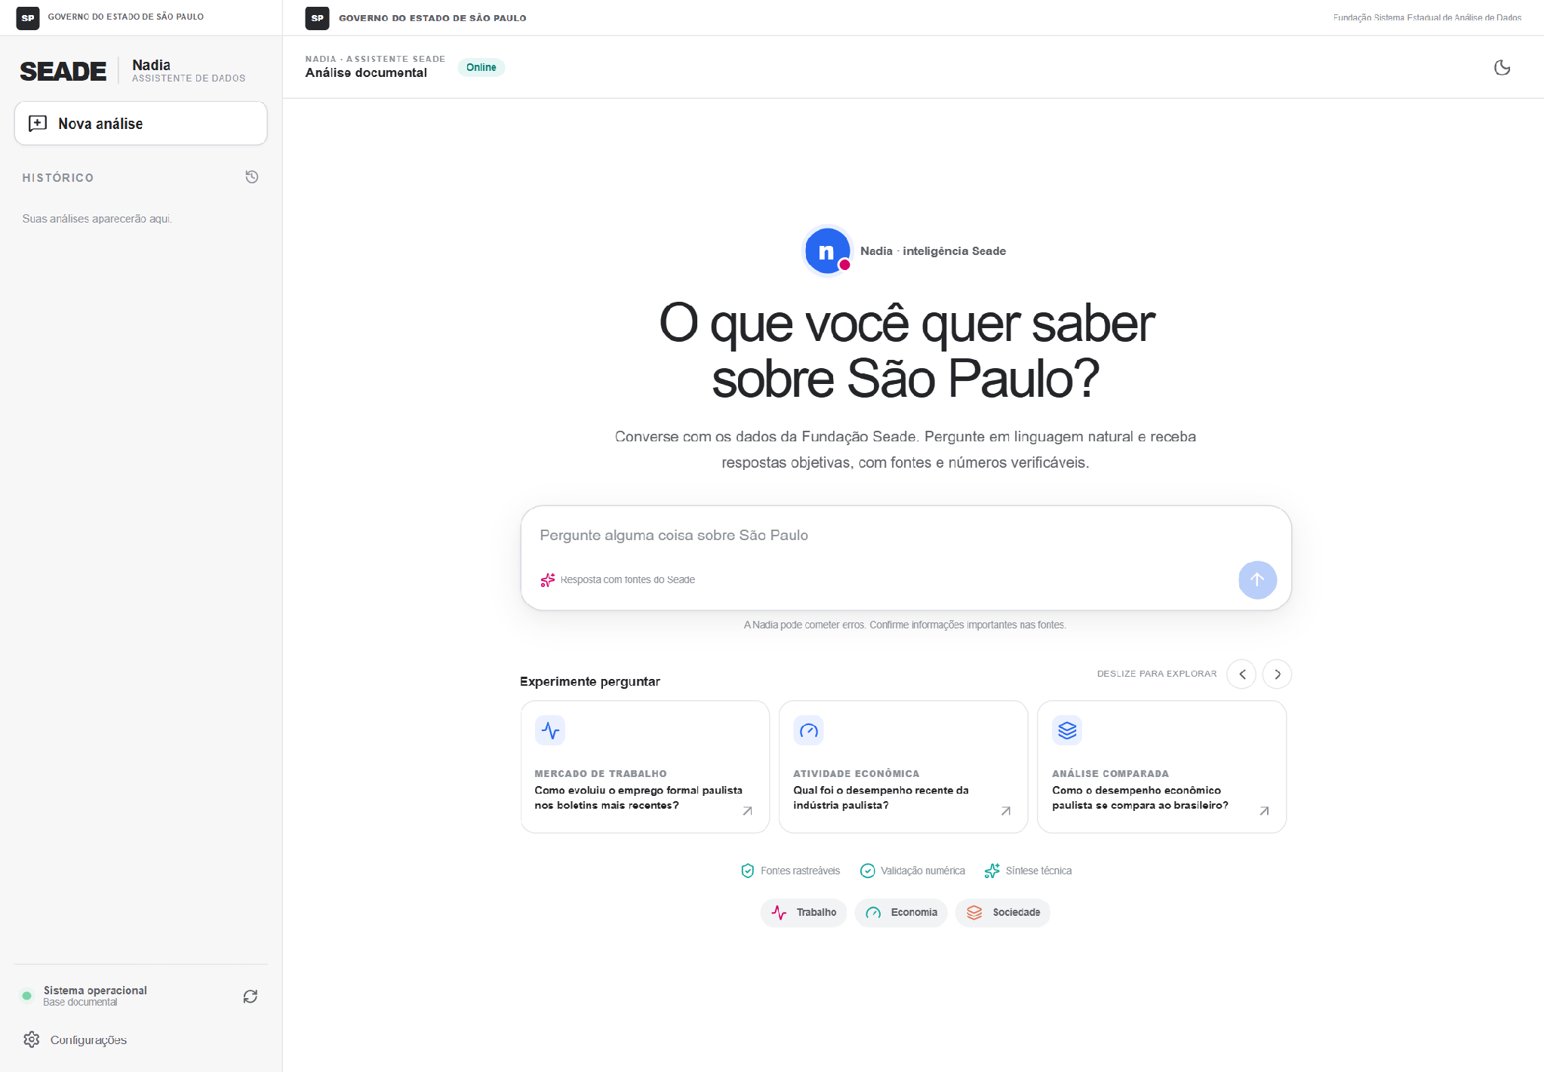
A interface: funcionalidades
Perguntas em linguagem natural
Campo único, sem sintaxe e sem filtros obrigatórios.
Histórico de análises
As consultas anteriores ficam acessíveis na lateral.
Fontes da resposta
Botão que abre as referências usadas na resposta.
Ver evidências
Acesso ao trecho de origem que sustenta cada valor.
Validação numérica
Conferência dos números contra o dado recuperado.
Copiar e exportar
Tela inicial da aplicação em execução local, conectada ao índice.
A resposta pode ser levada para outro documento.
17
Notes:
A interface (65 s). Esta é a tela real da Nadia, capturada da aplicação em execução.
À esquerda, o menu lateral: botão de nova análise, histórico das consultas anteriores e o indicador de status do sistema.
No centro, a pergunta de boas-vindas — “O que você quer saber sobre São Paulo?” — e o campo de digitação. Abaixo, três sugestões de partida organizadas por tema: mercado de trabalho, atividade econômica e análise comparada.
Ainda na tela inicial aparecem os três compromissos que sustentam o produto: fontes rastreáveis, validação numérica e síntese técnica. E há o aviso de que a Nadia pode cometer erros e que informações importantes devem ser confirmadas nas fontes.
À direita, listei as funcionalidades. Duas merecem destaque. “Ver evidências” abre o trecho exato que sustenta cada número — não é só dizer a fonte, é mostrar o trecho. E “Fontes” lista todas as referências usadas naquela resposta.
Transição: vejamos que tipos de pergunta ela foi projetada para responder.

Slide 18
Os três tipos de pergunta que ela atende
Consulta pontual
Evolução no tempo
Análise comparada
Um valor específico, em um período definido.
Comportamento de um indicador ao longo de períodos.
Confronto entre períodos, territórios ou indicadores.
“Qual foi a variação do PIB paulista no 1º trimestre de 2024?”
“Como evoluiu a taxa de desemprego em São Paulo ao longo de 2024?”
“Como o desempenho econômico paulista se compara ao brasileiro?”
COMO A NADIA RESPONDE
COMO A NADIA RESPONDE
COMO A NADIA RESPONDE
Recupera o trecho e a tabela do período e devolve o valor com a fonte.
Reúne as séries dos boletins do recorte e descreve a trajetória.
Busca os dois conjuntos de dados e redige a comparação com as fontes.
Os três tipos usam caminhos de recuperação diferentes — é o que justifica tratar texto, tabela e série separadamente.
18
Notes:
Tipos de pergunta (55 s). Nem toda pergunta é igual, e isso tem consequência técnica.
O primeiro tipo é a consulta pontual: um valor, um período. É o caso do PIB do primeiro trimestre de 2024.
O segundo é evolução no tempo: o comportamento de um indicador ao longo de vários períodos. Aqui a resposta não é um número, é uma trajetória — e isso exige reunir as séries de vários boletins.
O terceiro é análise comparada: confrontar períodos, territórios ou indicadores.
A linha de fecho explica por que insisti antes na separação de formatos: os três tipos acionam caminhos de recuperação diferentes. Uma consulta pontual precisa da tabela certa; uma evolução precisa da série; uma comparação precisa de dois conjuntos.
Transição: passemos à demonstração.

Slide 19
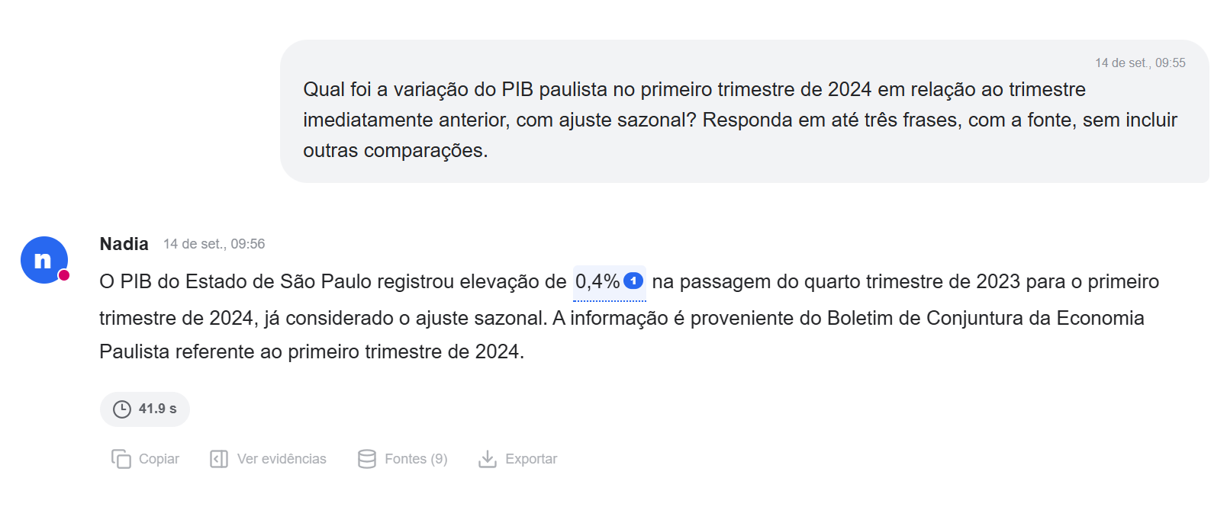
Demonstração: pergunta sobre o PIB paulista
Resposta real obtida na aplicação: o período de comparação é explícito e o boletim de origem é nomeado.
Captura real da interface · resposta em 41,9 s, com 9 fontes.
19
Notes:
Demonstração — PIB (60 s). Esta é uma resposta real, capturada da aplicação.
A pergunta pediu a variação do PIB paulista no primeiro trimestre de 2024 em relação ao trimestre imediatamente anterior, com ajuste sazonal.
Repare em três coisas na resposta.
Primeira: ela diz que o PIB registrou elevação de 0,4% na passagem do quarto trimestre de 2023 para o primeiro de 2024. Ou seja, explicita o período de comparação — não devolve um número solto.
Segunda: o valor 0,4% aparece com uma marcação clicável. É o vínculo entre o número e a evidência.
Terceira: ao final, ela nomeia a fonte — o Boletim de Conjuntura da Economia Paulista do primeiro trimestre de 2024.
Abaixo da resposta aparecem as ações disponíveis: copiar, ver evidências, fontes — que neste caso são nove — e exportar. E o tempo de resposta: quarenta e um vírgula nove segundos.
Sobre esse tempo, volto a ser direto: não é instantâneo. Está registrado ali pelo próprio aplicativo, e é um dos pontos a melhorar.
Transição: a segunda demonstração é de mercado de trabalho.

Slide 20
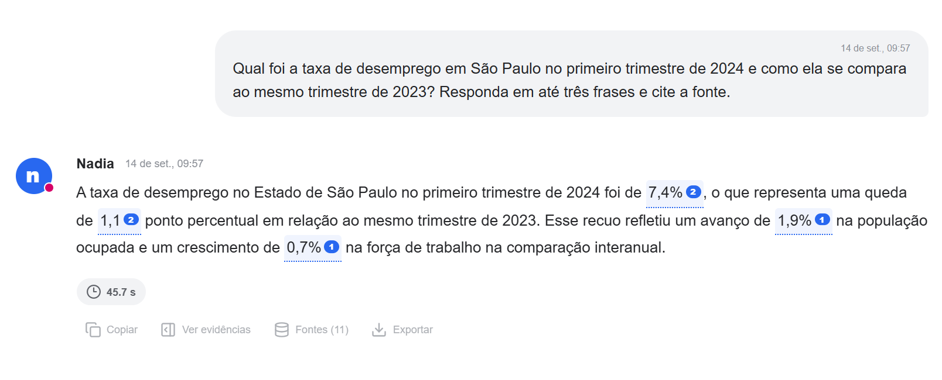
Demonstração: mercado de trabalho
Cada valor recebe sua própria evidência: desocupação, variação em ponto percentual, população ocupada e força de trabalho.
Captura real da interface · resposta em 45,7 s, com 11 fontes.
20
Notes:
Demonstração — mercado de trabalho (60 s). A segunda pergunta é de outro tipo.
Ela pede a taxa de desemprego em São Paulo no primeiro trimestre de 2024 e a comparação com o mesmo trimestre de 2023.
A resposta traz quatro valores: a taxa de desocupação de 7,4%, a queda de 1,1 ponto percentual em relação ao ano anterior, o avanço de 0,7% na população ocupada e o crescimento de 1,9% na força de trabalho.
Note que cada um desses números tem sua própria marcação de evidência. Não é uma citação genérica no fim do texto: é a ligação entre cada valor e o trecho que o sustenta.
Aqui aparecem onze fontes, contra nove na resposta anterior. Isso ilustra bem o ponto da preparação: responder a uma pergunta comparativa exige reunir mais material.
E o tempo subiu para quarenta e cinco vírgula sete segundos — o que faz sentido, porque a pergunta é mais complexa.
Transição: vejamos como o sistema decide que caminho tomar para cada pergunta.

Slide 21
Arquitetura do aplicativo
INTERFACE
Aplicação web em React
Pergunta, histórico, resposta com citação, ver evidências e exportação.
SERVIÇOS
Camada de serviço em Python com FastAPI
Interpreta a pergunta, aciona os recuperadores e monta a resposta final.
ÍNDICE E MODELO
Índice vetorial local em ChromaDB · modelo de linguagem configurável
Trechos indexados com metadados de origem; o modelo é definido por configuração, não fixo no código.
FLUXO DE UMA PERGUNTA
Pergunta
>
Interpretação
>
Texto
>
Tabelas
>
Séries
>
Resposta citada
21
Notes:
Arquitetura (65 s). A arquitetura é simples e vale explicá-la de baixo para cima.
Na base, o índice vetorial local em ChromaDB, que guarda os trechos com seus metadados de origem. Ao lado dele, o modelo de linguagem, que é configurável: não está fixo no código. Isso foi decisão consciente, para permitir trocar de fornecedor ou de faixa de custo sem reescrever o sistema.
No meio, a camada de serviço em Python com FastAPI. É ela que interpreta a pergunta, decide quais recuperadores acionar e monta a resposta final.
No topo, a interface em React, que é o que o usuário vê e onde estão a citação, o histórico e o acesso às evidências.
O fluxo na base resume o caminho de uma pergunta: ela é interpretada, os três recuperadores são acionados — texto, tabelas e séries — e o resultado é consolidado numa resposta citada.
Um detalhe de implantação: os serviços são organizados com contêineres, o que reduz a diferença entre o ambiente de desenvolvimento e o de uso.
Transição: dentro dessa arquitetura, há quatro estratégias de recuperação. Vejamos o status real de cada uma.

Slide 22
Estratégias de recuperação e seu status real
ESTRATÉGIA
STATUS
O QUE É
Implementada e em uso
Busca híbrida — semelhança e palavras-chave — com recuperadores dedicados a texto, a tabelas e a séries temporais.
Principal
Implementada, sem acesso pelo serviço
O modelo decide, em passos, quais ferramentas acionar. Existe em linha de comando; a exposição pelo serviço não foi concluída.
Modo agêntico
Estudada, não implementada
Combina trechos e resumos de um índice hierárquico. Consta como alternativa em estudo; não foi implementada nem medida.
RAPTOR
Estudada, não implementada
Filtraria a relevância do trecho recuperado e verificaria o suporte da resposta. Consta como estudo, sem implementação.
Self-RAG
As duas últimas constam como estudo: não foram implementadas nem avaliadas nesta etapa do projeto.
22
Notes:
Estratégias (60 s). Este quadro é importante porque separa o que existe do que foi apenas estudado.
A estratégia principal está implementada e em uso. É a busca híbrida com recuperadores dedicados: um para texto, um para tabelas e um para séries temporais.
O modo agêntico está implementado, mas com uma ressalva concreta: ele funciona por linha de comando e a exposição pelo serviço não foi concluída. Ou seja, existe como capacidade, não como produto.
RAPTOR e Self-RAG aparecem como estudadas e não validadas. Não quero que a menção a esses nomes na tela sugira mais do que existe: elas foram analisadas como alternativas, e não foram implementadas nem medidas.
Essa distinção — implementada, implementada com ressalva, estudada — é o que evita que uma apresentação prometa o que o projeto ainda não entregou.
Transição: e se o assunto é medir, vejamos o que temos hoje de avaliação.

Slide 23
O que já foi avaliado — e o que ainda não foi
UMA NOVA RODADA DEVE MEDIR
BASE DE AVALIAÇÃO PREPARADA
10
perguntas de referência organizadas em três conjuntos: ajuste, teste e perguntas fora do escopo.
Fidelidade às fontes
A resposta se sustenta no trecho citado?
Precisão numérica
O valor confere com a tabela de origem?
PENDÊNCIA CRÍTICA
Tempo de resposta
As respostas esperadas ainda precisam ser preenchidas.
Sem esse gabarito não é possível medir fidelidade às fontes, precisão numérica nem tempo de resposta de forma defensável.
É aceitável para uso interativo?
Recusa adequada
Pergunta fora do acervo é recusada em vez de inventada?
Os relatórios de etapas anteriores descrevem versões anteriores do sistema: não comprovam o desempenho da versão atual.
23
Notes:
Avaliação (65 s). Chegamos ao ponto que considero o mais importante desta apresentação.
O que existe: dez perguntas de referência, organizadas em três conjuntos — um para ajuste durante o desenvolvimento, um para teste e um terceiro com perguntas deliberadamente fora do escopo.
O que falta: as respostas esperadas ainda não foram preenchidas.
Isso tem uma consequência direta que quero deixar clara. Sem gabarito, não há medida. Podemos dizer que o sistema funciona — e ele funciona —, mas não podemos dizer que ele acerta oitenta por cento das vezes, nem que uma configuração é melhor que outra. Qualquer número desse tipo, hoje, seria inventado.
Por isso o quadro da direita define o que uma nova rodada deve medir: fidelidade às fontes, precisão numérica, tempo de resposta e recusa adequada do que está fora do acervo.
E o rodapé repete a advertência: os relatórios de etapas anteriores descrevem versões anteriores. Eles não são evidência sobre o sistema que está rodando hoje.
Transição: com isso, o que propomos como próximo passo.

Slide 24
Próxima etapa: validação com usuários
1
Preencher o gabarito
Revisar as perguntas de referência e escrever as respostas esperadas, com a fonte de cada uma.
2
Comparação controlada
Submeter as mesmas perguntas às diferentes estratégias de recuperação e comparar os resultados.
3
Teste com usuários
Observar utilidade percebida, clareza das fontes apresentadas e falhas recorrentes.
4
Ajuste de desempenho
Investigar o tempo de resposta de ponta a ponta, que hoje fica entre 40 e 46 segundos.
5
Concluir a exposição do modo agêntico
Fazer o segundo modo de operação responder também pelo serviço, e não apenas pela linha de comando.
O primeiro passo não depende de tecnologia nova: depende de escrever o que se espera que o sistema responda.
24
Notes:
Próximos passos (55 s). A ordem aqui não é acidental.
O primeiro passo é preencher o gabarito. É o menos glamouroso e o mais determinante: sem ele, os passos seguintes não produzem conclusão.
O segundo é a comparação controlada: as mesmas perguntas submetidas às diferentes estratégias. Só assim é possível afirmar que uma configuração é melhor.
O terceiro é o teste com usuários. Quero observar três coisas: se a ferramenta é útil no trabalho real, se a apresentação das fontes é clara e quais falhas se repetem.
O quarto é desempenho. Quarenta a quarenta e seis segundos é aceitável para uma consulta ocasional e insuficiente para uso intenso. É preciso entender onde o tempo é gasto.
O quinto é concluir a exposição do modo agêntico pelo serviço, que hoje só existe por linha de comando.
E o destaque final resume: o primeiro passo não depende de tecnologia nova. Depende de escrever o que se espera que o sistema responda.
Transição: para encerrar, retomo o percurso.

Slide 25
SÍNTESE
Três coisas para levar desta apresentação
1
O método resolve um problema real
RAG permite consultar documentos oficiais em linguagem natural preservando a fonte — e sem retreinar o modelo a cada atualização do acervo.
2
O trabalho difícil está na preparação e na recuperação
No acervo estatístico, a qualidade depende de separar texto, tabela e série, e de recuperar o trecho certo com o período certo.
3
A validação é a etapa que falta
A aplicação funciona e foi demonstrada, mas o gabarito das perguntas de referência ainda precisa ser preenchido para que o desempenho possa ser medido.
Projeto RAG CCDEP · Nadia — consulta aos dados de São Paulo com apoio de inteligência artificial
Notes:
Síntese (45 s). Encerro com três pontos.
Primeiro: o método resolve um problema real. RAG permite consultar documentos oficiais em linguagem natural preservando a fonte, e sem retreinar o modelo a cada atualização do acervo.
Segundo: o trabalho difícil não está no modelo, está na preparação e na recuperação. Em acervo estatístico, a qualidade depende de separar texto, tabela e série, e de trazer o trecho certo com o período certo.
Terceiro, e o mais importante: a validação é a etapa que falta. A aplicação funciona, a interface é real e foi demonstrada. Mas enquanto o gabarito não estiver preenchido, não temos como afirmar o quanto ela acerta.
Prefiro encerrar com essa honestidade do que com um número que eu não possa sustentar.
Obrigado. Fico à disposição para perguntas.

